Slide 1
Тема
Кристалогідрати. Формування систематичних назв.
Значення кристалогідратів.

Slide 2
Мета
Ознайомити учнів із особливим класом сполук - кристалогідратами. Дати поняття - кристалізаційна вода. тривіальні та систематичні назви кристалогідратів. Значення кристалогідратів в природі та практичній діяльності людини. Навчити виконувати розрахунки пов'язані з визначенням формули кристалогідратів.

Slide 3
ІСТОРІЯ ВИВЧЕННЯ КРИСТАЛОГІДРАТІВ
1828 р. Ф. Рюдбергер довів існування гідратів спирту. 1865 р. припущення про існування у водних розчинах гідратів висловлено і обґрунтовано Д. І. Менделєєвим.
Він вивчав взаємодію спирту з водою і зробив висновок про утворення певних сполук. Він вважав, що розчинення - не тільки фізичний, але і хімічний процес - речовини, що розчиняються у воді, утворюють з нею з'єднання.
1880 р . Л. Пруст ввів поняття «гідрати» як особливі з'єднання розчиненої речовини з водою.
У 1889 р. систематичне вивчення кристалогідратів почалося з класичних робіт Б. Розебома над кристалогідратами.

Slide 4
ТЕРМІНОЛОГІЯ КРИСТАЛОГІДРАТІВ
Гідрати - продукти приєднання води (гідратації) до молекул, атомів, йонів. Вони можуть бути тверді, рідкі та газоподібні рідше.
Тверді гідрати, мають свою назву - кристалогідрати.
Кристалогідрати - це кристалічні речовини, що містять у своєму складі окремі молекули води або їх агломерати.
Кристалізаційна вода - вода, що входить до складу кристалогідратів.
CuSO₄ · 5H₂O = CuSO₄ + 5H₂O

Slide 5
НОМЕНКЛАТУРА КРИСТАЛОГІДРАТІВ
CuSO₄ · 5H ₂O
КУПРУМ СУЛЬФАТ ПЕНТАГІДРАТ;
Na₂CO₃ · 10H₂O
НАТРІЙ КАРБОНАТ ДЕКАГІДРАТ;
AlCl₃ · 6H₂O
АЛЮМІНІЙ ХЛОРИД ГЕКСАГІДРАТ.
32

Slide 6
ЗНАЧЕННЯ КРИСТАЛОГІДРАТІВ
Руйнування газових клатратів використовуються, для поділу газів, опріснення морської води.
Клатрати в природі часто грають роль природного сховища газів.
Кристалогідрати займають важливе місце в будівництві в процесах схоплювання і твердіння в'яжучих.
У рослинних клітинах часто зустрічаються кристали оксалату кальцію.

Slide 7
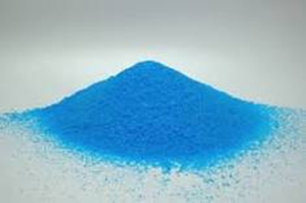
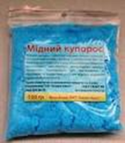
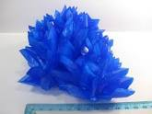
ЗАСТОСУВАННЯ ВАЖЛИВИХ КРИСТАЛОГІДРАТІВ
CuSO ₄ · 5H ₂O
МІДНИЙ КУПОРОС
Купрум сульфат пентагідрат

Slide 8
КУПРУМ(II)СУЛЬФАТ ПЕНТАГІДРАТ
Мідний купорос (купрум(II)сульфат пентагідрат) CuSO₄ · 5Н₂O застосовують як протравлення при фарбуванні тканин . У медицині розбавлений розчин мідного купоросу застосовують як антисептичний і в'яжучий засіб, малі дози мідного купоросу призначають іноді при анемії для посилення кровотворення.
Мідний купорос як антисептик використовується в будівництві для видалення плям іржі та солей з цегляних і бетонних поверхонь, та обробки деревини та дерев'яних конструкцій для запобігання гниття. Мідний купорос як фунгіцид контактної дії призначений для обприскування плодово-ягідних, декоративних дерев та кущів від парші, моніліозу, антракнозу та інших грибкових захворювань, протруєння насіння, дезінфекції ран у плодових культур. Мідний купорос можна застосовувати в якості мікродобрива при недостатній кількості міді для повноцінного розвитку рослин.

Slide 9
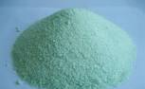
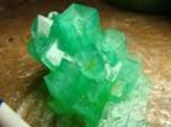
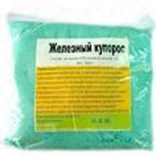
ЗАСТОСУВАННЯ ВАЖЛИВИХ КРИСТАЛОГІДРАТІВ
FeSO₄ · 7Н₂O
ЗАЛІЗНИЙ КУПОРОС
ФЕРУМ (ІІ) СУЛЬФАТ ГЕПТАГІДРАТ

Slide 10
ФЕРУМ(ІІ)СУЛЬФАТ ГЕПТАГІДРАТ
Залізний купорос (ферум(ІІ)сульфат гептагідрат) FeSO₄ · 7Н₂O застосовують у сільському господарстві(для заліковування дупел і ран на деревах, весняної та осінньої побілки стовбурів фруктових дерев, обробки садових культур проти лишайників та інших подібних недуг, лікування плямистості троянд, профілактичної обробки винограду, боротьби з шкідливими комахами як добрива.); Будівельній справі для обробки стін підвалів та овочесховищ (льохів), для позбавлення від будинкового грибку.

Slide 11
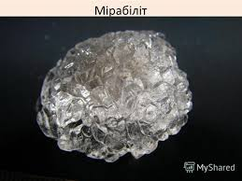
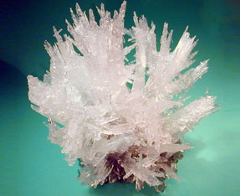
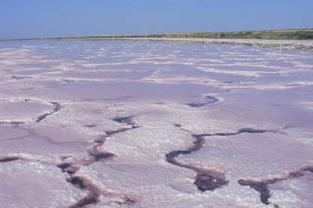
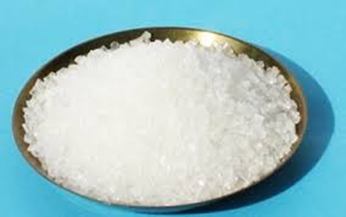
ЗАСТОСУВАННЯ ВАЖЛИВИХ КРИСТАЛОГІДРАТІВ
Na₂SO₄ · 10Н₂O
ГЛАУБЕРОВА СІЛЬ
НАТРІЙ СУЛЬФАТ ДЕКАГІДРАТ

Slide 12
НАТРІЙ СУЛЬФАТ ДЕКАГІДРАТ
Глауберова сіль (натрій сульфат декагідрат ) Na₂SO₄ · 10Н₂O. Вперше виявлена хіміком Й.Р. Ґлаубером у складі мінеральних вод, а внаслідок синтезована дією сірчаної кислоти на хлорид натрію. Застосовується в скляному і содовому виробництві, у медицині. У медицині глауберову сіль використовують як проносне, а в текстильній промисловості - при фарбуванні і для апретури бавовняних тканин. Але найбільш масове застосування натрій сульфат знаходить у виробництві скла, як замінник соди. Надзвичайна сталість точки плавлення глауберової солі дозволяє користуватися цією сіллю при перевірці термометрів
28

Slide 13
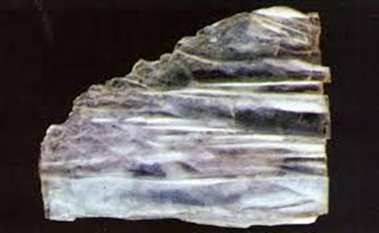
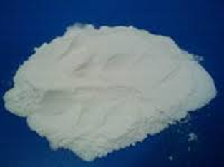
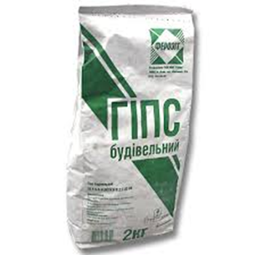
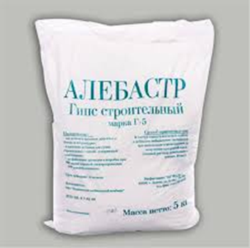
ЗАСТОСУВАННЯ ВАЖЛИВИХ КРИСТАЛОГІДРАТІВ
CASO₄ · 2Н₂O
ГІПС
КАЛЬЦІЙ СУЛЬФАТ ДИГІДРАТ

Slide 14
КАЛЬЦІЙ СУЛЬФАТ ДИГІДРАТ
Гіпс (кальцій сульфат дигідрат) CaSO₄ · 2Н₂O має широке застосування. Розмолотий гіпс застосовують як добриво (гіпсування). При температурі 120 — 200°С перетворюється в алебастр, що використовують для штукатурних робіт, для виготовлення форм у керамічному виробництві та різних виливків. При температурі 600 — 700°С переходить в безводний ангідрит.
В медицині для виготовлення гіпсових пов'язок при травмах.

Slide 15
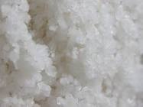
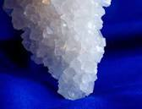
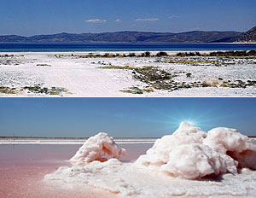
ЗАСТОСУВАННЯ ВАЖЛИВИХ КРИСТАЛОГІДРАТІВ
Na₂CO₃ · 10Н₂O
КРИСТАЛІЧНА СОДА
НАТРІЙ КАРБОНАТ ДЕКАГІДРАТ

Slide 16
НАТРІЙ КАРБОНАТ ДЕКАГІДРАТ
Карбонат натрію Na₂CO₃, або кальцинована сода, — безбарвна кристалічна речовина. Добре розчиняється у воді. З водного розчину кристалізується у вигляді декагідрату Na₂CO₃ · 10H₂O, який називають кристалічною содою. При прожарюванні вона втрачає кристалізаційну воду і перетворюється у безводну сіль Na₂CO₃, яка поступає у продаж під назвою кальцинованої соди. Кальцинована сода належить до найважливіших хімічних продуктів. Вона у дуже великій кількості застосовується в склоробній, миловарній, текстильній і паперовій промисловості, а також для пом'якшення води і в домашньому побуті. Кристалічну соду використовують безпосередньо в виробництві засобів для миття і чищення, мінерал трона входить до пральних порошків нового покоління.

Slide 17
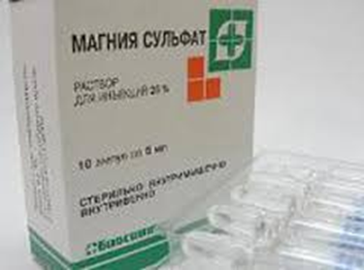
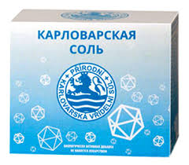
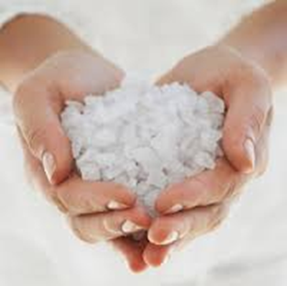
ЗАСТОСУВАННЯ ВАЖЛИВИХ КРИСТАЛОГІДРАТІВ
MgSO₄ · 7Н₂O
АНГЛІЙСЬКА (ГІРКА) СІЛЬ
МАГНІЙ СУЛЬФАТ ГЕПТАГІДРАТ

Slide 18
МАГНІЙ СУЛЬФАТ ГЕПТАГІДРАТ
Англійська (гірка) сіль (магній сульфат гептагідрат) MgSO₄ · 7Н₂O застосовують в медицині як послаблюючий засіб, а також задля жовчогінного, спазмалітичного ефекту. П’ють магнезію, щоб заспокоїти нервову систему, причому залежно від дози спостерігається седативний та снодійний вплив.

Slide 19
Вправа №1
1.Поєднайте назву та формулу кристалогідрату.
А Na₂SO₄ · 10Н₂O
Б CuSO₄ · 5Н₂O
В MgCl₂ · 6Н₂O
Г MgSO₄ · 7Н₂O
Д CaSO₄ · 2Н₂O
Кальцій сульфат дигідрат
Магній хлорид гексагідрит
Магній сульфат гептагідрат
Купрум сульфат пентагідрат
Натрій сульфат декагідрат

Slide 20
Вправа №2
Поєднайте назву кристалогідрату та його практичне застосування.
А МІДНИЙ КУПОРОС
Б ГІПС
В ГЛАУБЕРОВА СІЛЬ
Г КРИСТАЛІЧНА СОДА
Медицина, виробництво скла
Садівництво, будівельна справа, медицина
Виробництво скла, миловаріння
Будівництво, медицина

Slide 21
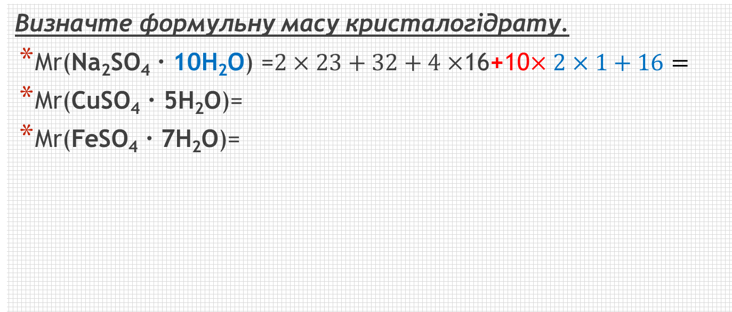
Вправа №3
Визначте формульну масу кристалогідрату.
Mr(Na₂SO₄ · 10Н₂O) =$2×23+32+4×$16+10$×2×1+16=$
Mr(CuSO₄ · 5Н₂O)=
Mr(FeSO₄ · 7Н₂O)=

Slide 22
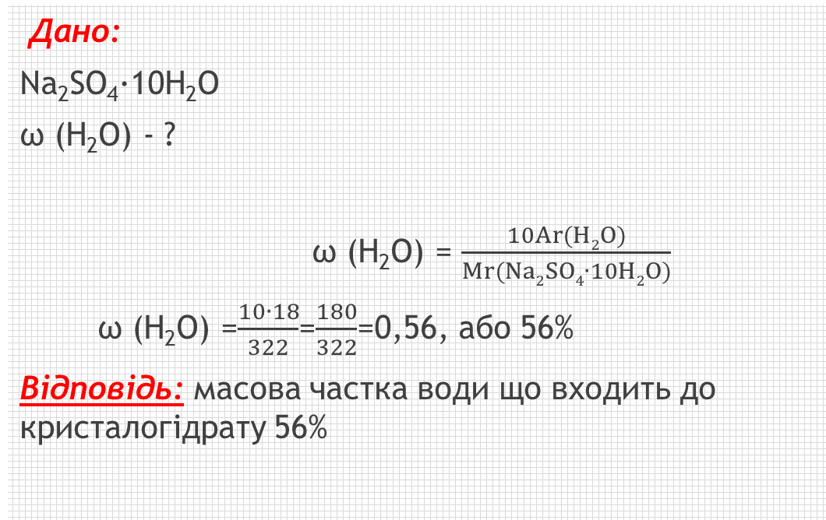
Задача №1
Визначте масову частку води, що входить до складу кристалогідрату – глауберової солі.
Дано:
Na₂SO₄∙10H₂O
ω (H₂O) - ?
ω (H₂O) = $\frac{10Ar(H2O)}{Mr(Na2SO4∙10H2O)}$
ω (H₂O) =$\frac{10∙18}{322}$=$\frac{180}{322}$=0,56, або 56%
Відповідь: масова частка води що входить до кристалогідрату 56%

Slide 23
Задача №2 У промисловості будівельний гіпс добувають випалюванням природного гіпсу, який внаслідок цього зневоднюється. Обчисліть масу (г) кристалізаційної води у природному гіпсі масою 86г.
Дано:
m(СаSO₄∙2H₂O) = 86 г
m(Н₂O) = ?
86 г Х г
СаSO₄∙2H₂O → СаSO₄ + 2H₂O
172 г 36 г
86∙36 = 172∙Х
Х = 18
m(Н₂O) = 18 г
Відповідь: маса кристалізаційної води 18 грам.

Slide 24
Задача №3 Визначте лужний елемент, який утворює сполуку МОН·H₂O, якщо масова частка Гідрогену в кристалогідраті становить 7,4%.
Дано :
ω(Н)=7,4%
МОН·H₂O -?
М(МОН·H₂O) = х+16+1+18=х+35 г/моль;
Оскільки до складу кристалогідрату входить три атоми Гідрогену тоді
3- 7,14%
(х+35) – 100%
7,14(х+35) =3·100
7,14х =300-249,9
7,14х =50
Х=50:7,17 Х =7
Відповідь: Li, LiОН·H₂O.

Slide 25
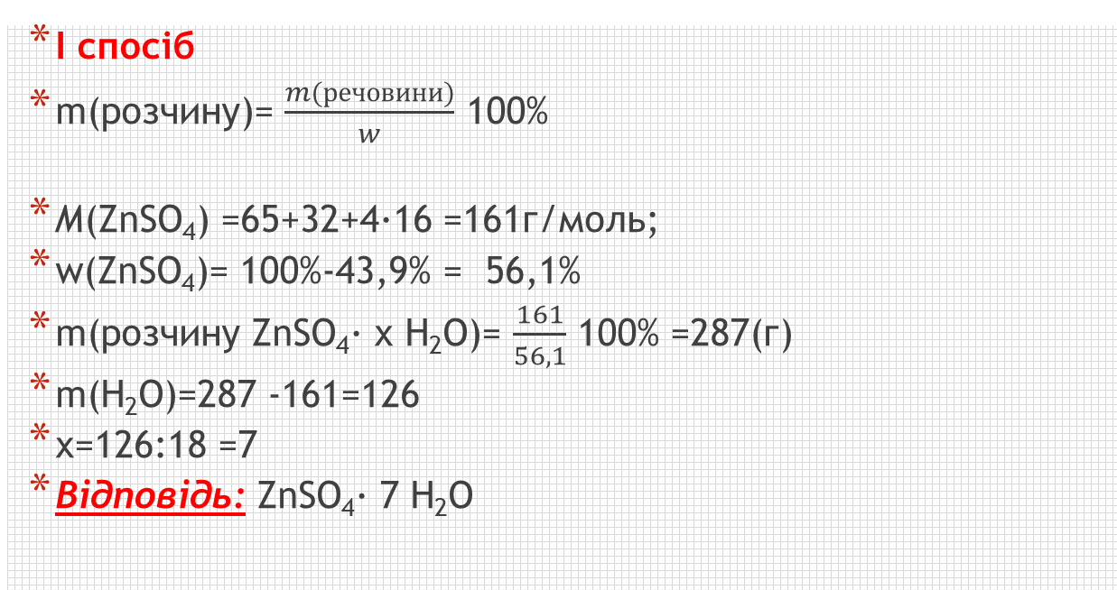
Задача №4 Масова частка води кристалогідраті
ZnSO₄· х H₂O становить 43,9%. Виведіть формулу.
І спосіб
m(розчину)= $\frac{m(речовини)}{w}$ 100%
М(ZnSO₄) =65+32+4·16 =161г/моль;
w(ZnSO₄)= 100%-43,9% = 56,1%
m(розчину ZnSO₄· х H₂O)= $\frac{161}{56,1}$ 100% =287(г)
m(H₂O)=287 -161=126
x=126:18 =7
Відповідь: ZnSO₄· 7 H₂O
2 спосіб

Slide 26
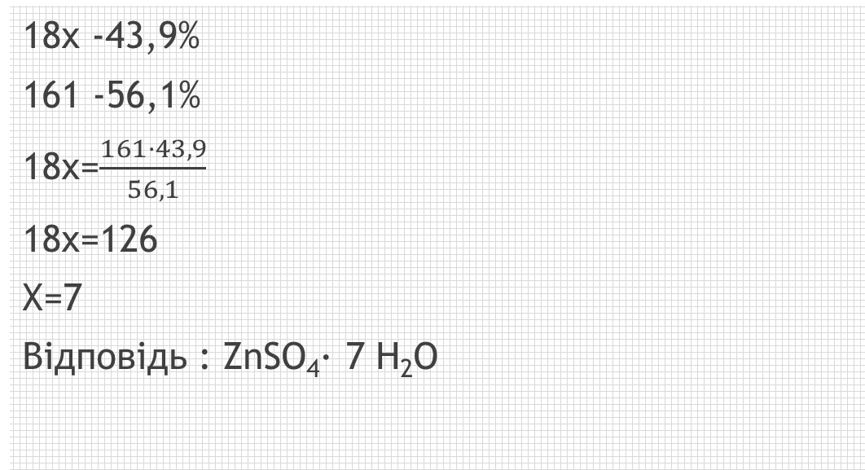
ІІ спосіб
18x -43,9%
161 -56,1%
18x=$\frac{161·43,9}{56,1}$
18x=126
X=7
Відповідь : ZnSO₄· 7 H₂O
1 спосіб

Slide 27

Домашнє завдання
1.Вивчити визначення;
2.Підготувати повідомлення(призентації)
на теми:
«Трона – складова порошків нового покоління»;
«Кристалогідрати в фармокології»;
«Гіпс матеріал скульпторів та архітекторів».

Slide 28
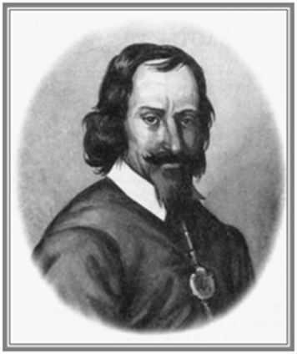
Спогади Й.Р. Глаубера
Вперше Глаубер зустрівся з названої згодом його ім'ям сіллю, за його власним свідченням, при наступних обставинах: «Під час подорожей моєї юності я підхопив у Відні жорстоку хворобу, що має назву в цій країні угорської хворобою, яка не щадить жодного іноземця. Мій засмучений шлунок відкидав будь-яку їжу. За порадою деяких осіб, я поплентався до джерела, розташованого біля одного села. Я захопив із собою шматок хліба, зовсім не розраховуючи, що зможу його з'їсти. Прийшовши до джерела, я вийняв хліб з кишені і, зробивши в ньому дірку, зім'яв його на зразок кубка. У міру того, як я пив цю воду, я відчував, як повертався до мене апетит. Я кілька разів поновлював цю подорож і звільнився від своєї хвороби. Здивований цим чудовим зціленням, я запитав, яка природа цієї води; мені відповіли, що це селітряна вода».
Спогад про чудесне зцілення не покидало Глаубера все життя, і вже в зрілі роки він зробив дослідження води «чудесного джерела». Для цього він випарив її в чаші.
«Я побачив, - повідомляє він, - утворення прекрасних довгих кристалів, які спостерігач міг би прийняти за кристали селітри, але ці кристали не плавилися на вогні».
10

Slide 29
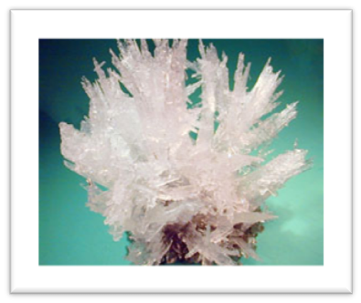
Мірабіліт
«Ця сіль, якщо вона добре приготована, має вигляд льоду; вона утворює довгі абсолютно прозорі кристали, які розтоплюються як лід. У неї смак звичайної солі, без всякої їдкості. Якщо кинути її на палаюче вугілля, вона не розтріскується з шумом, як звичайна кухонна сіль, і не запалюється з вибухом, як селітра. Вона без запаху і виносить будь-який ступінь температури. Її можна застосовувати з вигодою в медицині як зовні, так і внутрішньо. Вона загоює свіжі рани, не подразнюючи їх. Це чудові внутрішні ліки; будучи розчиненою у воді і дана хворому, вона очищає кишки».
За такі корисні властивості Глаубер назвав свою сіль «чудовою сіллю» - sal mirabilis,
мінералоги зберегли цю назву, скоротивши його в «мірабіліт», за природним натрій сульфатом; в
медицині ж цю сіль назвали глауберовою.

Slide 30
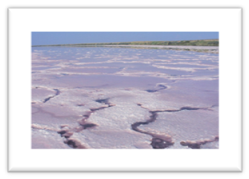
Кара-Богаз
Розсіл Кара-Богаз влітку не насичений глауберовою сіллю, тому глауберова сіль не може існувати і в осаді. Стан насичення досягається, і осадження солі починається лише з наближенням зими, наприкінці листопада, коли температура води падає до 6°С, і триває до весняного потепління, після чого починається зворотний процес - перехід осілої солі в розчин аж до повного розчинення з настанням літньої спеки . За зиму в затоці осідає приблизно 6 млрд. тон глауберової солі.
Зимовими штормами сіль викидається на низькі береги затоки і справляє враження
величезних куп снігу.
Високий ваговій відсоток кристалізаційної води робить невигідною перевезення глауберової солі. Тому зібраний мірабіліт зневоднюють.

Slide 31
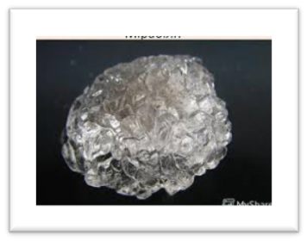
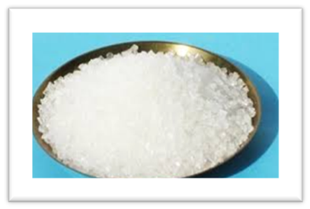
Фізичні властивості
Натрій сульфат кристалізується з розчинів
на холоді з 10 молекулами слабо утримуваної кристалізаційної води на одну молекулу солі.
Кристалогідрат називається глауберовою сіллю, а коли він зустрічається в природі як мінерал - мірабіліт.
Смак глауберової солі солонувато-гіркий.
Солонуватий смак залежить від йонів Натрію, а гіркий присмак - від сульфат-йонів.
Кристали глауберової солі зазвичай мають вигляд великих безбарвних призм і схожі на кристали льоду. Їх кристалічна гратка і справді являє собою як би гратку льоду, в яку вкраплені йони. При32,484 °С кристалічна гратка руйнується і натрій сульфат, як би плавлячись, розчиняється у власній кристалізаційній воді. Крива розчинності натрій сульфату (має вельми своєрідний вид: до точки 32,484 °С розчинність його різко зростає, починаючи же з 32,484 °С повільно падає. Цьому перелому кривої розчинності відповідає зміна складу солі. Якщо розчин сульфату випаровується при температурах нижче32,484 ° С, з нього випадає кристалогідрат - глауберової сіль, при температурах ж вище 32,484 ° С - безводний сульфат. Таким чином, точка 32,484 ° С є точка взаємоперетворення кристалогідрат-безводна сіль, як 0 ° С є точка взаємоперетворення вода-лід.
10

Slide 32
Числівники
1 – моно
2 – ди
3 – три
4 – тетра
5 – пента
6 – гекса
7 – гепта
8 – окта
9 – нона
10 - дека
5

